Slide 1
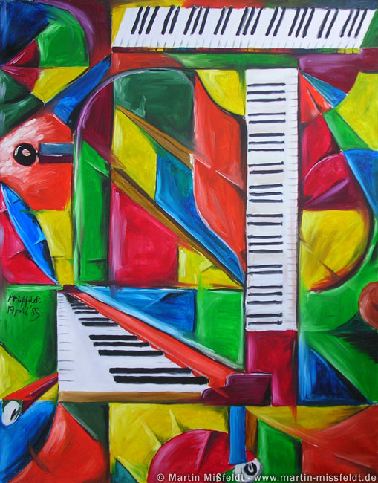

Slide 2
Музыка – это звуки, но музыка – это также целая масса чувств, которые открываются в этих звуках для чутких людей”.
А. Луначарский

Slide 3
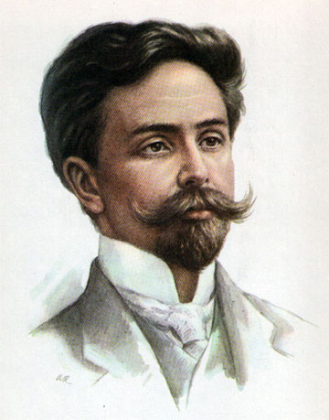
Скрябин
Александр Николаевич

Slide 4
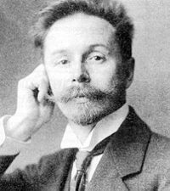
Александр Николаевич Скрябин
(1871 — 1915)
русский композитор и пианист

Slide 5
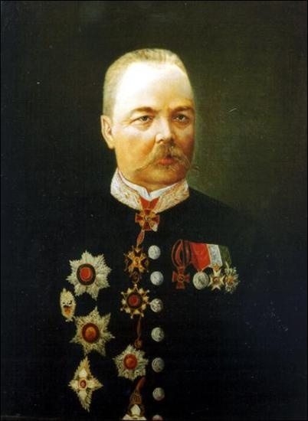
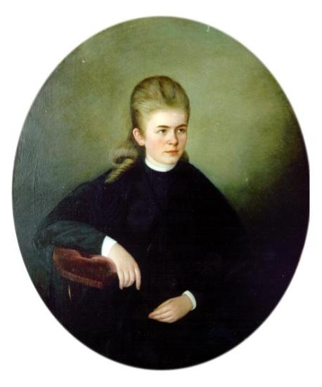

Slide 6
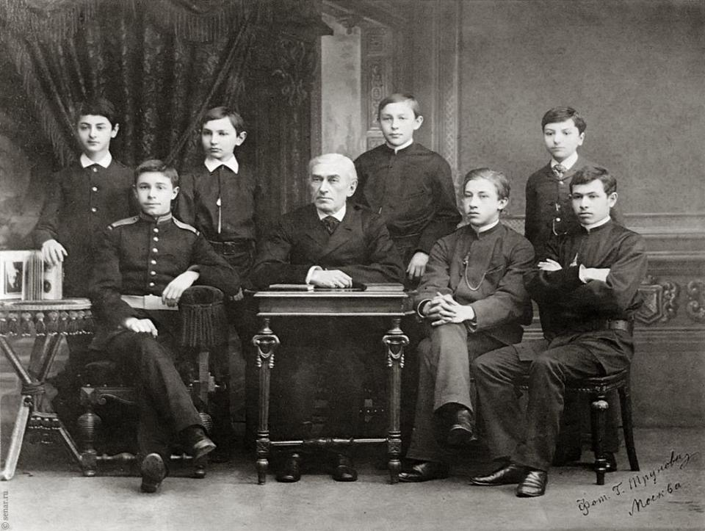
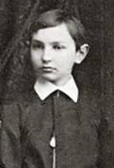

Slide 7
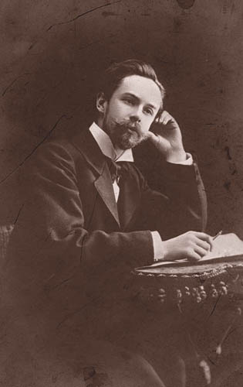
Силен и могуч тот, кто испытал отчаяние и победил его. А.Н.Скрябин
Иду сказать людям, что они сильны и могучи.
А.Н.Скрябин

Slide 8
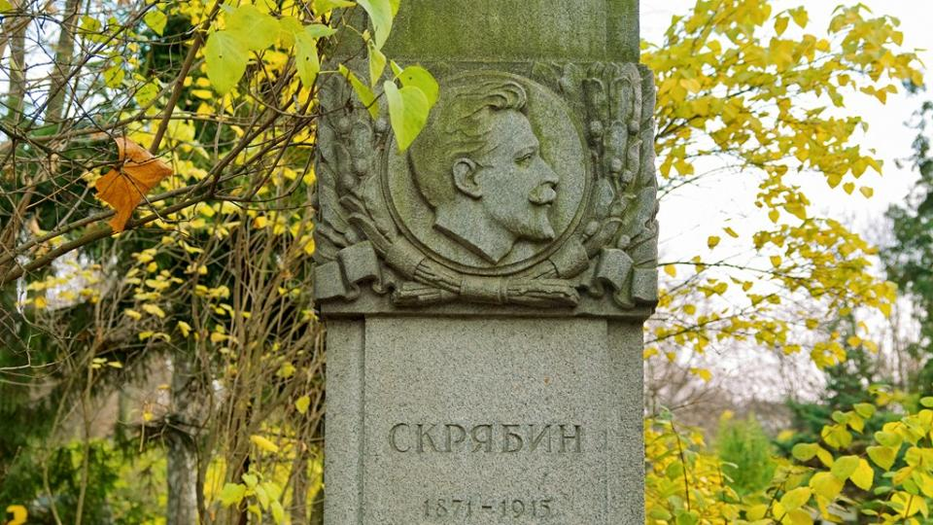

Slide 9
Творчество
Творческое наследие Скрябина представлено фортепианной и симфонической музыкой.
Для оркестра – 3 симфонии (1900–04, 3-я – Божественная поэма),
симфонические поэмы Мечты (1898),
Поэма экстаза (1907),
Прометей (Поэма огня; с фортепиано и хором, 1910);
концерт для фортепиано с оркестром (1897);
для фортепиано – 10 сонат (1892–1913),
29 поэм, 26 этюдов, 90 прелюдий, 21 мазурка,
11 экспромтов, вальсы и др.

Slide 10

Симфоническая поэмы "Прометей" или "Поэмы огня”
(1910г)

Slide 11
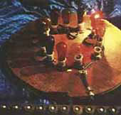
световой аппарат, сделанный по заказу и по модели Скрябина физиком А. Мозером специально для исполнения симфонической поэмы "Прометей" - первого в мире светомузыкального произведения

Slide 12
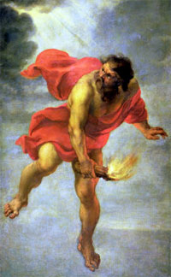
В основу "Прометея” положен древнегреческий миф о титане Прометее, похитившем у богов небесный огонь и подарившим его людям.
Ян Коссир. Прометей несущий огонь людям.
Середина 17 века

Slide 13
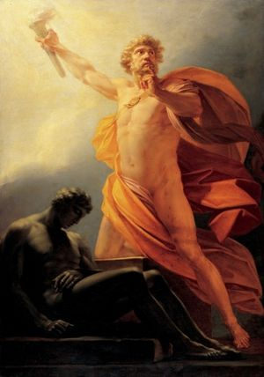
А.Н.Скрябин “Прометей” финал
Генрих Фридрих Фюгер
Прометей несет огонь людям. 1817г.

Slide 14
Этюд № 12 (“Патетический”)
1895 г.
Этюд (фр. étude «изучение») — инструментальная пьеса, как правило, небольшого объёма, основанная на частом применении какого-либо трудного приёма исполнения и предназначенная для усовершенствования техники исполнителя

Slide 15
Ответьте на вопросы
Какой характер в этом произведении?
Слушая произведение, какую картину природы можно представить?

Slide 16
Характер
Мягкий
Мужественный
Призывный
Порывистый
Героический
Спокойный
Волевой
Драматический
Нежный
Ласковый
Целеустремленный
Напряженный

Slide 17
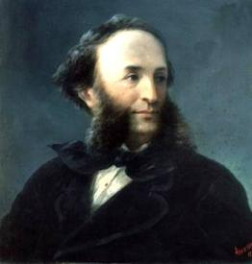
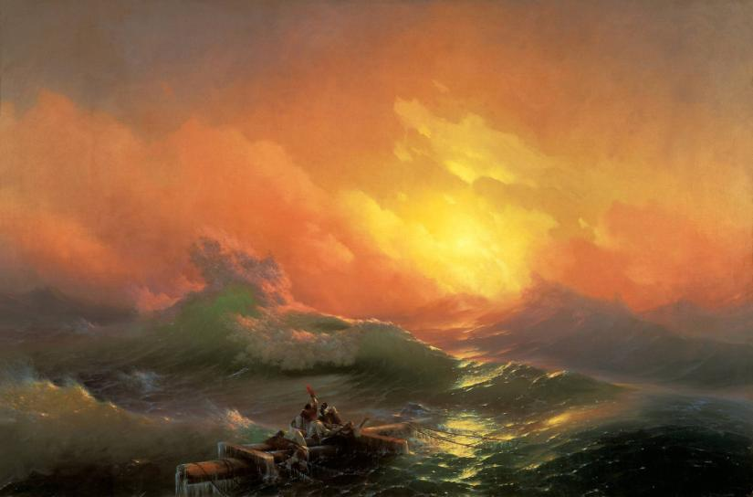
И.К.Айвазовский
Девятый вал

Slide 18
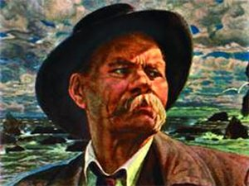
Максим Горький

Slide 19
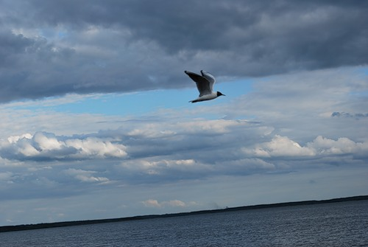


Slide 20
Песня о Буревестнике
Над седой равниной моря ветер тучи собирает. Между тучами и морем гордо реет Буревестник, черной молнии подобный.
То крылом волны касаясь, то стрелой взмывая к тучам, он кричит, и - тучи слышат радость в смелом крике птицы.
В этом крике - жажда бури! Силу гнева, пламя страсти и уверенность в победе слышат тучи в этом крике.

Slide 21
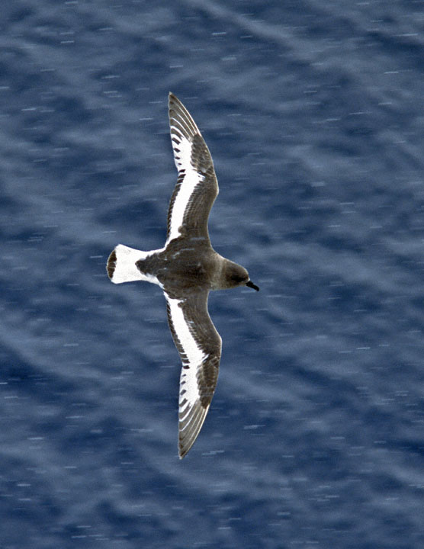
Чайки стонут перед бурей, - стонут, мечутся над морем и на дно его готовы спрятать ужас свой пред бурей.
И гагары тоже стонут, - им, гагарам, недоступно наслажденье битвой жизни: гром ударов их пугает.
Глупый пингвин робко прячет тело жирное в утесах... Только гордый Буревестник реет смело и свободно над седым от пены морем!

Slide 22
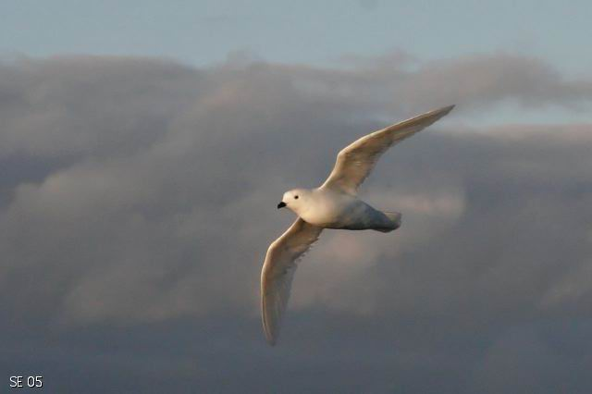
Всё мрачней и ниже тучи опускаются над морем, и поют, и рвутся волны к высоте навстречу грому.
Гром грохочет. В пене гнева стонут волны, с ветром споря. Вот охватывает ветер стаи волн объятьем крепким и бросает их с размаху в дикой злобе на утесы, разбивая в пыль и брызги изумрудные громады.
Буревестник с криком реет, черной молнии подобный, как стрела пронзает тучи, пену волн крылом срывает.

Slide 23
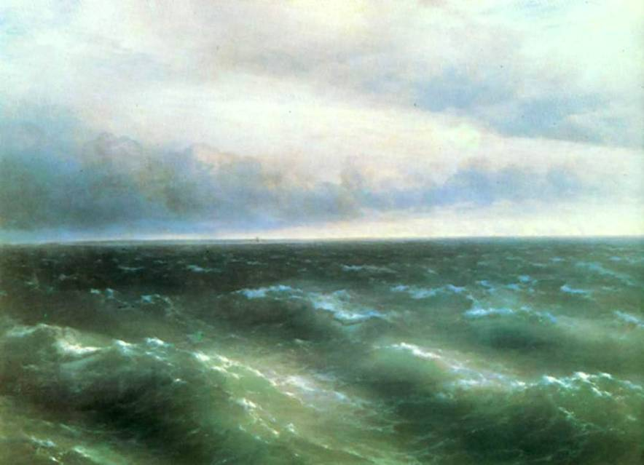
Вот он носится, как демон, - гордый, черный демон бури, - и смеется, и рыдает... Он над тучами смеется, он от радости рыдает!
В гневе грома, - чуткий демон, - он давно усталость слышит, он уверен, что не скроют тучи солнца, - нет, не скроют!
Ветер воет... Гром грохочет...

Slide 24
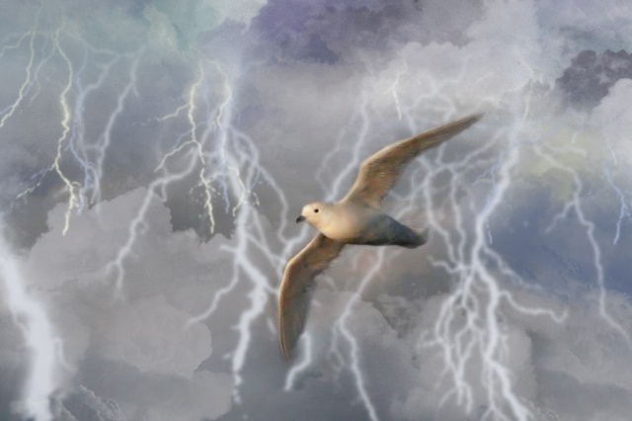
Синим пламенем пылают стаи туч над бездной моря. Море ловит стрелы молний и в своей пучине гасит. Точно огненные змеи, вьются в море, исчезая, отраженья этих молний.
Буря! Скоро грянет буря!
Это смелый Буревестник гордо реет между молний над ревущим гневно морем; то кричит пророк победы:
- Пусть сильнее грянет буря!..
1901 г.

Slide 25
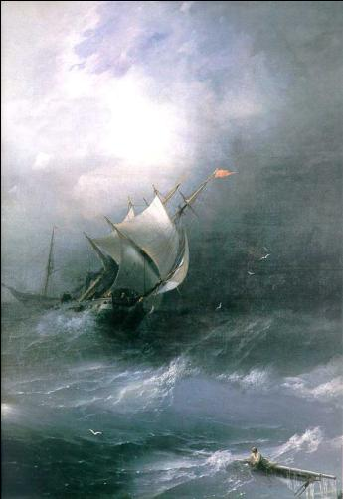
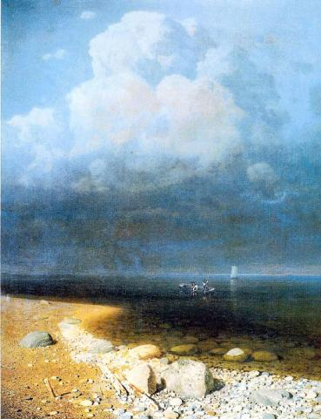
Какая картина соответствует характеру произведения?
1
И.К.Айвазовский
Буря на Ледовитом океане
2
А.И.Куинджи
Ладожское озеро

Slide 26
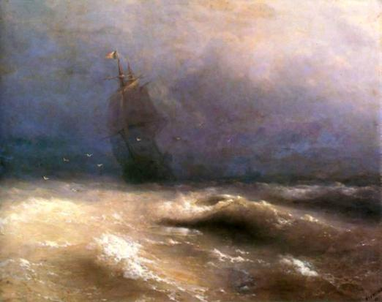
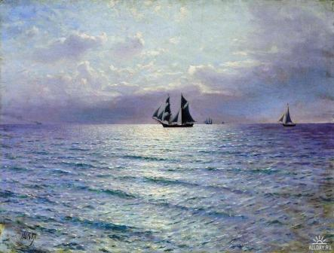
Какая картина соответствует характеру произведения?
1
Л.Ф.Лагорио
Море
2
И.К.Айвазовский
Буря у берегов Ниццы

Slide 27

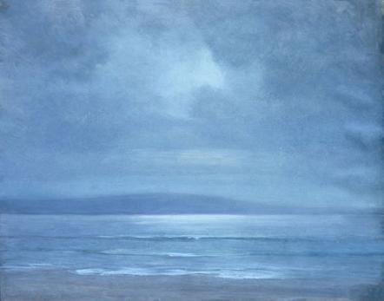
Какая картина соответствует характеру произведения?
1
И.К.Айвазовский
Черное море
А.И.Куинджи
Море
2

Slide 28
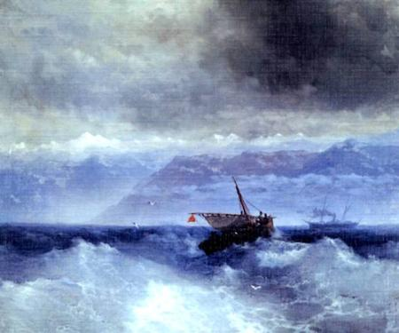
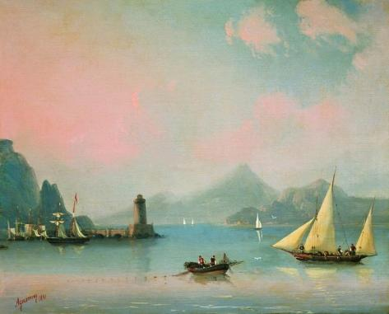
Какая картина соответствует характеру произведения?
1
И.К.Айвазовский
Кавказские горы с моря
2
И.К.Айвазовский
Морской пролив с маяком

Slide 29

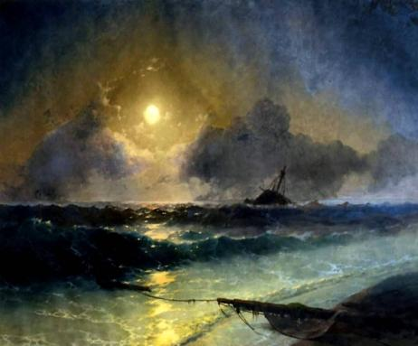
Какая картина соответствует характеру произведения?
И.К.Айвазовский
Девятый вал
И.К.Айвазовский
Восход луны
1
2

Slide 30
«Творчество Скрябина было его временем,
выраженным в звуках» (Г.В.Плеханов)

Slide 31
1.Кругом война, а этот маленький... Над ним смеялись все врачи -Куда такой годится маленький, ну, разве только в трубачи? А что ему? - Все нипочем: Ну, трубачом, так трубачом! | 3.Но как-то раз в дожди осенние в чужой стране, в чужом краю полк оказался в окружении, и командир погиб в бою. Ну, как же быть? Ах, как же быть? Ну, что, трубач, тебе трубить?
2.Как хорошо, не надо кланяться -Свистят все пули над тобой. Везде пройдет, но не расстанется С своей начищенной трубой. А почему? Да потому, Что так положено ему. | 4.И встал трубач в дыму и пламени, к губам трубу свою прижал - И за трубой весь полк израненный Запел «Интернационал». И полк пошел за трубачом - Обыкновенным трубачом.5.Солдат, солдат, нам не положено, Но, верно, что там - плачь, не плачь -В чужой степи, в траве некошеной остался маленький трубач. А он, ведь он - все дело в чем! Был настоящим трубачом.
Песня о
маленьком
трубаче
Музыка С.Никитина
Слова С.Крылова

